Slide 1
Análisis Data Set WorldCupMatches
Profesor: Luciano Gómez Olivera
Alumno: Martín Corrales Comisión: 42285

Slide 2
Descripción de la temática de los datos
Hipótesis
El dataset a analizar contiene información de las copas del mundo jugadas desde 1930 al 2014, incluyendo datos sobre los partidos jugados, goles anotados (visitantes y locales), estadios, países participantes. También contiene información sobre los jugadores que participaron en cada partido, los referees y sus asistentes, así como un listado de los primeros cuatro mejores equipos por mundial.
Se realizará un dashboard el cual permitirá visualizar las selecciones que fueron campeonas en la historia de los mundiales, los países anfitriones y sus estadios sedes. También se incluirá información sobre quién perdió más partidos y finales, qué juegos tuvieron más público y los que menos tuvieron.

Slide 3
El objetivo de este proyecto es apuntar a un usuario final con interés en información sobre detalles micro y macro de la historia de los mundiales, a través de un dashboard operativo que permita obtener un análisis exhaustivo sobre el historial de este evento jugado desde el año 1930 en Uruguay hasta el año 2014 en Brasil.
Este análisis nos permitirá obtener información concreta tanto de las ciudades anfitrionas, países participantes, jugadores, goleadores, arbitros, cantidades de goles, público, así como obtener material para comparar, quienes han sido las selecciones que más han participado, las más ganadoras, aquellas que más goles han conseguido marcar, aquellos partidos en que el público tiene preferencia para asistir, como cuáles son las fases de copa con más participaciones de cada selección, aquellas que también tiene mayor cantidad de derrotas; también podemos obtener información de como se ha ido modificando en cuanto a cantidad de países participantes y cantidad de juegos por mundial.
En definitiva, encontraremos un material valiosísimo para aquellos que son aficionados del deporte, como también para aquellos que puedan tener una intención de brindar información a través de algún medio informativo o como también nos puede brindar la posibilidad de generar algún tipo de material para aquellos productores audiovisuales.

Slide 4
Listado de Tablas:
Tabla 1 - World Cup Matches: En esta tabla encontramos información sobre cada partido disputado en la historia de los mundiales desde 1930 al año 2014: año del mundial, fecha y hora en la que tomó lugar el evento, fase respectiva, equipo visitante y equipo local, goles marcados por cada uno en el medio tiempo y al final del partido, etc. La PK de esta tabla es su MatchId porque es única y no se repite. También podemos acceder a más información consultando sus tablas relacionadas.
Tabla 2 - Stadiums: Esta tabla contiene datos sobre los estadios donde se realizaron los encuentros y su ciudad respectiva. Se relaciona con la tabla principal a través de su PK: StadiumID.
Tabla 3 - Referee: Nos muestra información de la terna participante de cada partido, su PK es el MatchID y se relaciona con la tabla principal (WorldCupMatches) mediante el mismo.
Tabla 4 - Cups: Nos informa por año dónde se disputó el mundial respectivo, los primeros 4 colocados en cada mundial, así como también los goles marcados, partidos totales jugados y público total que asistió en cada año de copa. Se relaciona a la tabla principal con el año como PK.
Tabla 5 - Players: Encontramos información sobre los jugadores participantes por partido jugado, así como su posición dentro del campo, si marcó goles y si era o no capitán de su selección. También encontramos quién fue en cada campeonato el entrenador de su país participante. En esta ocasión se relaciona con nuestra tabla principal mediante 2 PK (CK), que son el MATCHID y ROUNDID.

Slide 5
DIAGRAMA E-R - PARTE I
PK / FK
WorldCupMatches
Away Team Initials
MatchID
Data Time
Home Team Initials
Stage
Stadium ID
FK
FK
Year
Home Team Name
FK
RoundID
Away Team Name
Attendance
Home Team Goals
Half-time Away Goals
Away Team Goals
Win Conditions
Half-time Home Goals

Slide 6
DIAGRAMA E-R - PARTE II
Stadiums
PK
Stadium ID
City
Stadium

Slide 7
DIAGRAMA E-R - PARTE III
Referee
PK
Match ID
Assistant 2
Referee
Assistant 1

Slide 8
DIAGRAMA E-R - PARTE IV
Cups
PK
Attendance
Year
MatchesPlayed
Country
Winner
QualifiedTeams
Third
Runners-Up
Forth
GoalsScored

Slide 9
DIAGRAMA E-R - PARTE V
PLAYERS
CK
RoundID
Event
PK
MatchID
Possition
CK
Team Initials
Player Name
Coach Name
Line Up

Slide 10
DIAGRAMA E-R - FINAL
1 A VARIOS
MatchID
PK / FK
SELECCIONES GANADORAS
Cups
PK
Year
Year
FK
1 A VARIOS
WorldCupMatches
PK
Stadium ID
FK
ESTADIO DISTINTO
Stadiums
StadiumID
RoundID
FK
1 A VARIOS
REFEREE POR PARTIDO
1 A 1
JUGADORES PARTICIPANTES
Players
Referee
Match ID
PK
PK
RoundID
+
MatchID
1 A VARIOS

Slide 11
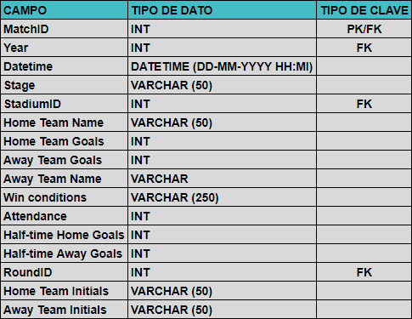
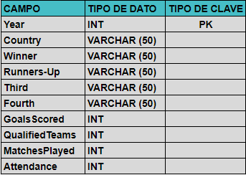
Definición de tablas

Slide 12
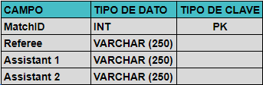
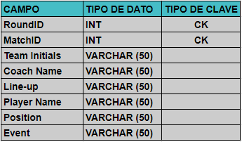

Definición de tablas

Slide 13
Herramientas tecnológicas implementadas:
Excel para lectura del Dataset
PowerPoint para la creación del Diagrama E-R
PowerPoint para la generación de fondos de los tableros
Power BI para la generación de los tableros

Slide 14
Paso a paso del desarrollo del Proyecto Final:
Generación de fondos para los tableros.
Se utiliza PowerPoint para generar los fondos en los distintos tableros.
Aplicación de los fondos creados en PowerPoint en PowerBI
Una vez generados los fondos en PowerPoint, se procede a su incorporación en PowerBI
Generación de Hipervínculos
Se insertan 2 imágenes: una con el logo de Whatsapp y otra con el logo de Linkedin.
A cada una de las imágenes, se les genera el Hipervínculo correspondiente a estas 2 páginas.
Importación de tablas (Dataset)
Se importa la información contenida en el archivo de Excel con el nombre WORLDCUPMATCHES
A través del Power Query se realiza la limpieza de datos, eliminando el archivo generado DIAGRAMA E-R

Slide 15
Paso a paso del desarrollo del Proyecto Final:
5. Realizamos la remoción de de filas en blanco de las tabla principal y de los campos repetidos del MatchID así como de las otras tablas que contienen la FK para poder relacionarlas manualmente.
6. Fijamos los campos relacionados en la parte superior de cada tabla.
7. Creamos la tabla Fecha
8. En la tabla REFEREE eliminamos duplicados y modificamos su relación (1:1) en sus propiedades
9. En la tabla PLAYERS removimos los duplicados y modificamos la relación (1:1) en sus propiedades.
10. En la tabla STADIUMS eliminamos las filas en blanco
11. Agregamos una nueva columna en nuestro dataset con un “left” y generamos la nueva columna Fecha para ya que nos estaba dando problema con su formato en el Power BI
Importamos nuevamente la tabla principal con su nueva columna y se genera la relación con la tabla.
12. Eliminamos la relación RounID

Slide 16
Paso a paso del desarrollo del Proyecto Final:
13. En la opción Herramientas de tablas marcamos como tabla de fechas la columna FECHA
14. En la tabla CALENDARIO agregamos las columnas Año, Número Mes, y Mes y Día, estas últimas con su primera letra en mayúscula con la función UPPER
15. Creamos la tabla MEDIDAS
16. En la tabla Referee eliminamos duplicados y modificamos su relación en sus propiedades
17 Creamos la tabla MEDIDAS en el Power BI que incluyen:
a. Análisis de Público
b. Diferencia (cada 4 años)
c. Tasa ( medida en porcentaje)
d. Campeones, segundos, tercero y cuartos colocados
18. Creamos la tabla CATEGORÍA en nuestro Dataset
19. Sustituimos los valores de Germany FR por Germany en las tablas] CUPS y World Cup Matches a. Renombramos columnas en esta misma tabla b. Removemos filas en blanco y valores repetidos
20. Creamos la Portada del proyecto en nuestro Power BI
a. Le añadimos el nombre, foto, datos, hipervínculos externos e internos
b Editamos las imágenes de los hipervínculos
21. Creamos la segunda página del proyecto llamada “Hipótesis”, donde

Slide 17
Paso a paso del desarrollo del Proyecto Final:
documentamos la descripción, su hipótesis y las herramientas tecnológicas implementadas.
a. Le creamos sus hipervínculos externos de contacto e internos para volver a la portada.
22. Creamos la tercer página de proyecto con el título “Países Campeones Mundiales”
a. Creamos la tabla CATEGORÍAS
b. Le generamos a cada país su imagen con su respectiva bandera
c. Creamos el mapa y localizamos los países campeones mundiales
d. Generamos un Scroller con la información adecuada
e. Creamos también un filtro con la información de los respectivos
países.
f. Generamos el limpia filtros con la imagen adecuada.
23 . Pasamos a crear la cuarta página de nuestro proyecto llamada “Público por Mundial”
a. Generamos una Matriz, un Filtro y un Gráfico de Área

Slide 18
Paso a paso del desarrollo del Proyecto Final:
b. Creamos un hipervínculo interno.
c. En la Matriz generamos las nuevas medias con sus respectivas variables.
24. Pasamos a crear nuestra cuarta página en el proyecto con el título “ cantidad de goles Marcados”.
a. Generamos una tabla y un gráfico de área.
b. Le agregamos el hipervínculo interno correspondiente
25 . Generamos nuestra quinta página de dashboard con su título “ Podios de Cada Copa”
a. Aquí generamos una tabla con los respectivos datos de cada año en que se jugaron los mundiales y los primeros 4 clasificados. b. Generamos una tarjeta con los datos de partidos de cada evento. c. Creamos 3 gráficos de funil para visualizar de cada selección cuántas veces habían conseguido clasificarse dentro del podio en las copas. d. También aquí le colocamos el hipervínculo interno.

